Slide 1
Complexidade de Algoritmos
Pedro Luiz de Paula Filho

Slide 2
Complexidade de Algoritmos
Medir a complexidade de algoritmo, serve para poder dizer se uma determinada solução é melhor que outra, no quesito custo computacional, tempo, utilização de memória, consumo, ...
Serve para medir quantos passos, ou interações, um determinado código usa para resolver um problema
Em geral um computador faz em torno de 10⁸ operações por segundo, logo, se soubermos aproximadamente quantas operações serão executadas podemos saber o tempo aproximado que um programa levará para executá-las

Slide 3
Complexidade de Algoritmos
A eficiência do algoritmo pode ser medida pelo tempo e pelo espaço
Complexidade de tempo:
Refere-se à quantidade de tempo necessário para executar um algoritmo à medida que o conjunto de dados cresce
Algoritmos que exigem mais tempo à medida que o conjunto de dados cresce tem maior complexidade de tempo
Complexidade de espaço:
Refere-se à quantidade de memória exigida por um algoritmo à medida que o conjunto de dados cresce.
Algoritmos que requerem menos espaço de memória provavelmente serão os mais eficientes quanto ao espaço

Slide 4
Complexidade de Algoritmos
O tempo que a execução de um programa toma é uma grandeza física que depende:
do tempo que a máquina leva para executar uma instrução ou um passo de programa;
da natureza do algoritmo, isto é, de quantos passos são necessários para se resolver o problema para um dado;
do tamanho do conjunto de dados que constitui o problema.

Slide 5
Complexidade de Algoritmos
Necessitamos definir uma forma de criar uma medida de comparação entre diferentes algoritmos que resolvem um mesmo problema, para podermos saber:
se são viáveis;
qual é o melhor algoritmo para a solução do problema.
Uma das formas de medir é a notação O

Slide 6
Notação O – Notação Assintótica
Mostra o comportamento do algoritmo na execução
No qual, a partir da quantidade máxima de elementos de entrada (N) serão executadas algumas ações
Usada para medir como o tempo de execução ou quantidade de memória de seu algoritmo cresce à medida que o tamanho da entrada cresce
Parte do princípio que o N é MUITO grande e para efeitos de cálculos e representações, valores pouco expressivos são descartados

Slide 7
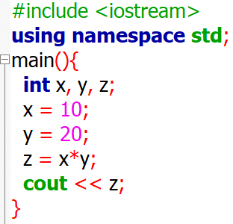
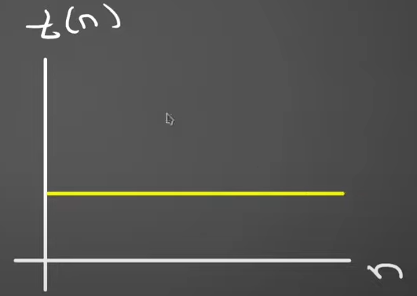
O(1)
Usado quando o programa só faz poucas atribuições
Roda com tempo constante

Slide 8
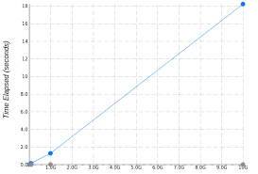
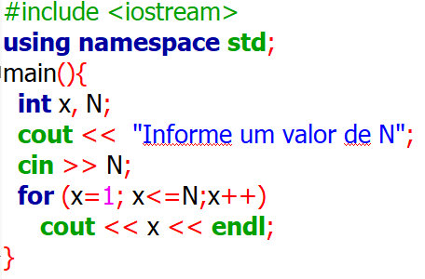
O(N)
Representa que o maior loop possível do programa é um que irá ser executado N vezes.
Complexidade linear

Slide 9
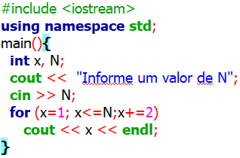
O(N/2) → Ainda assim será O(N)
Representa que o maior loop possível do programa é um que irá ser executado N/2 vezes.
Complexidade linear
Com fator de 0.5

Slide 10
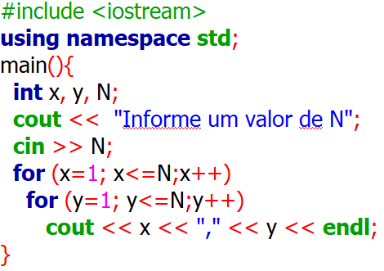
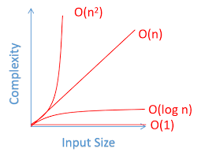
O(N²)
Representa que existem 2 loops, um interno ao outro.

Slide 11
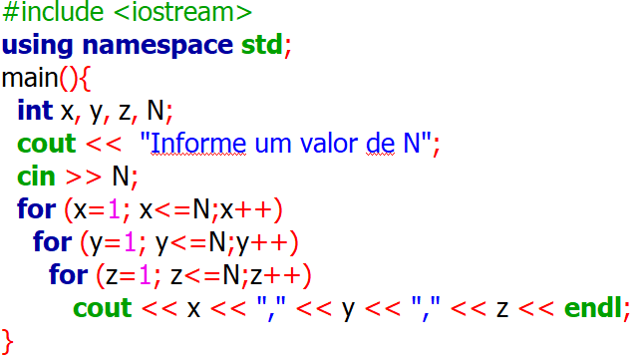
O(N³)
Representa que existem 3 loops, um interno ao outro.

Slide 12
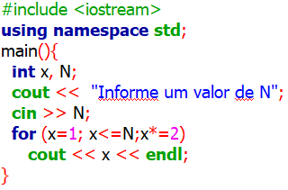
O(Log(N))
O Log, em programação é base 2
Acontece quando o N cresce, mas o número de execuções não cresce da mesma maneira
Complexidade Logarítmica

Slide 13
Comparando as diferenças
N | O(Log(n)) | O(n) | O(n²)
10 | 3 | 10 | 100
100 | 7 | 100 | 10000
1000 | 10 | 1000 | 1000000
10000 | 13 | 10000 | 100000000
100000 | 17 | 100000 | 10000000000
1000000 | 20 | 1000000 | 1000000000000

Slide 14
Passos gerais para medir complexidade
Foque nas repetições do algoritmo
Verifique complexidade de métodos de terceiros
Foque no termo de maior grau, ignorando contantes e termos de menor grau

